Slide 1
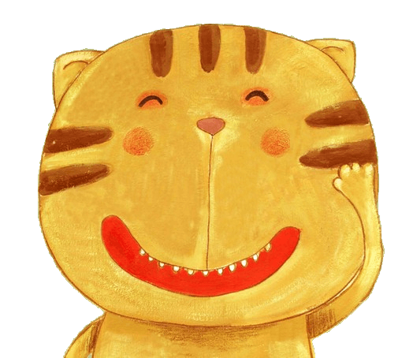
KHỞI ĐỘNG

Slide 2


Slide 3


Slide 4




“Cô giáo tươi cười đón học sinh” là nội dung
của khổ thơ nào?
Câu 1
Khổ thơ 1
8
3
5
9
6
2
1
7
4
10
A
Khổ thơ 2
B
Hết giờ
Khổ thơ 3.
C

Slide 5
KHỔ THƠ 1
Sáng nào em đến lớp Cũng thấy cô đến rồi Đáp lời “Chào cô ạ!” Cô mỉm cười thật tươi.

Slide 6
Khổ thơ nào thể hiện “Chúng em yêu quý cô giáo”?
Câu 2
Khổ thơ 2.
9
8
4
1
10
2
5
6
A
7
3
Khổ thơ 3.
B
Hết giờ
Không có khổ thơ nào.
c

Slide 7
KHỔ THƠ 3
Những lời cô giáo giảng Ấm trang vở thơm tho Yêu thương em ngắm mãi Những điểm mười cô cho.

Slide 8
Cô giáo dạy chúng em tập viết là nội dung của
khổ thơ mấy?
Câu 3
Khổ thơ 1.
A
Hết giờ
Khổ thơ 3
B
8
2
7
10
5
9
1
3
4
6
Khổ thơ 2.
C

Slide 9
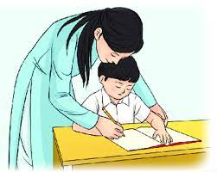
KHỔ THƠ 2
Cô dạy em tập viết Gió đưa thoảng hương nhài Nắng ghé vào cửa lớp Xem chúng em học bài.

Slide 10
Những hình ảnh đẹp trong khổ thơ 1, khổ thơ 2 là:
Câu 4
Cô mỉm cười thật tươi.
9
8
4
1
10
2
5
6
7
A
3
Gió đưa thoảng hương nhài
Nắng ghé vào cửa lớp.
B
Hết giờ
Cả A và B đều đúng.
c

Slide 11
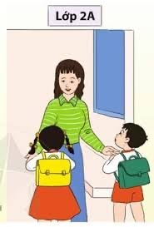
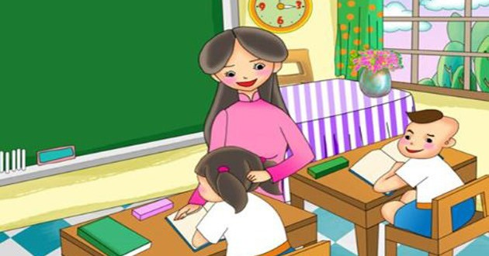
Cô dạy em tập viết./
Gió đưa thoảng hương nhài/
Nắng ghé vào cửa lớp.
Cô mỉm cười thật tươi.

Slide 12
Câu 5
Những trang vở rất thơm và ấm.
9
8
4
1
10
2
5
6
7
A
3
Lời cô giảng truyền cảm, ấm áp
tình yêu thương.
B
Hết giờ
Lời giảng của cô làm thơm những trang vở.
c

Slide 13
Trong khổ thơ 3, từ “ấm” cho em cảm nhận
lời giảng của cô giáo thế nào?
Câu 5
Lời cô giảng truyền cảm, ấm áp tình yêu thương.
8
3
5
9
6
2
1
7
4
10
A
Những trang vở rất thơm và ấm.
B
Hết giờ
Lời giảng của cô làm thơm những trang vở.
C

Slide 14
Các từ ngữ yêu thương, ngắm mãi nói lên tình cảm
của học sinh đối với cô giáo như thế nào?
Câu 6
Bạn học sinh rất yêu quý cô giáo.
8
3
5
9
6
2
1
7
4
10
A
Bạn học sinh rất kính trọng, biết ơn cô giáo.
B
Hết giờ
Cả A và B đều đúng.
C

Slide 15
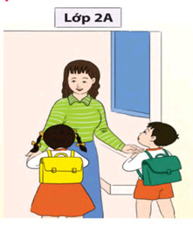
Bài thơ giúp em hiểu điều gì ?
=> Cô giáo rất yêu thương học sinh. Cô dạy học sinh nhiều điều hay. Bạn học sinh rất yêu thương và biết ơn cô giáo.

Slide 16

Nội dung bài: Bài thơ nói lên tình cảm yêu thương, kính trọng của bạn học sinh dành cho cô giáo của mình.

Slide 17
LUYỆN ĐỌC LẠI

Slide 18



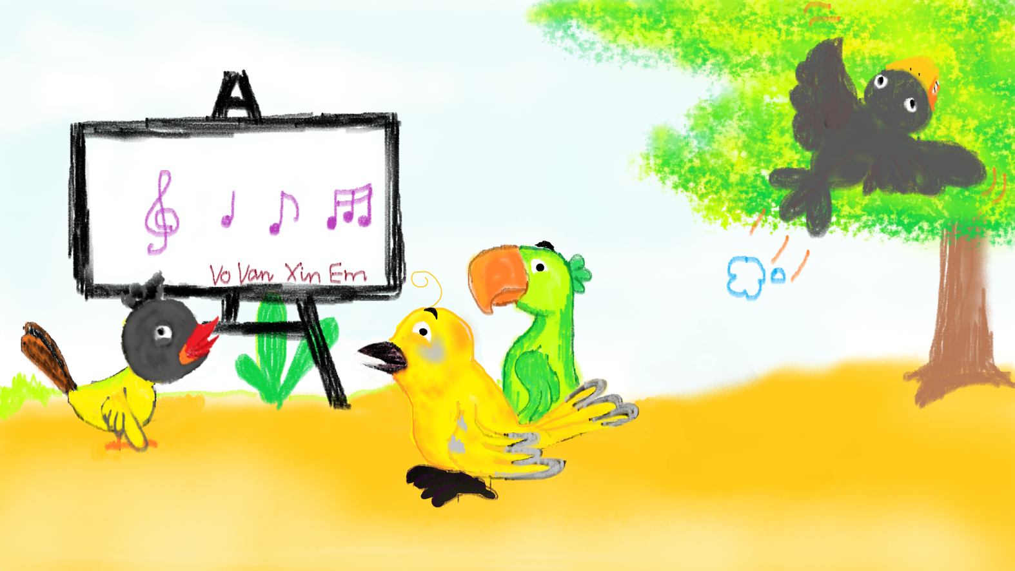













Slide 19

Em hãy đọc khổ thơ thứ 3?

Slide 20
Em hãy đọc một khổ thơ em thích.

Slide 21
Em hãy đọc toàn bài thơ?

Slide 22
Em có thể đọc thuộc bài thơ này chứ?
Hãy đọc to cho cả lớp nghe nhé!

Slide 23


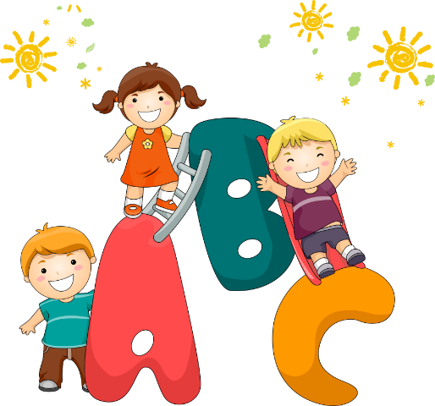

LUYỆN TẬP

Slide 24




1. Dựa vào bài thơ, hãy xếp các từ ngữ sau vào nhóm thích hợp:
dạy
giảng
thấy
đáp
chào
viết
học
mỉm cười
ngắm
Từ ngữ chỉ hoạt động của cô giáo:
giảng,
dạy,
mỉm cười.
đáp,
thấy,
chào,
ngắm,
Từ ngữ chỉ hoạt dộng của học sinh:
học,
viết.

Slide 25
2. Mỗi bộ phận câu in đậm dưới đây trả lời cho câu hỏi nào?
a) Các bạn học sinh chào cô giáo.
b) Cô mỉm cười thật tươi.
c) Cô dạy em tập viết.
d) Học sinh học bài.
chào cô giáo
Ai?
Cô
dạy em tập viết
học bài
Làm gì?
Ai? | Làm gì?

Slide 26






TIẾT HỌC KẾT THÚC!
CHÂN THÀNH CẢM ƠN QUÝ THẦY CÔ VÀ CÁC EM!

